Slide 1




PHÒNG GIÁO DỤC VÀ ĐÀO TẠO LONG BIÊN
TRƯỜNG TIỂU HỌC ĐOÀN KẾT
Chào mừng quý thầy cô
về dự giờ lớp 4A3

Slide 2



KIỂM TRA BÀI CŨ
Câu 1: Em có nhận xét gì về dân cư ở đồng bằng duyên hải miền Trung?
Câu 2: Kể tên những nghề chính của người dân ở đồng bằng duyên hải miền Trung?

Slide 3

Địa lí
Người dân và hoạt động sản xuất ở
đồng bằng duyên hải miền Trung (tiếp theo)

Slide 4
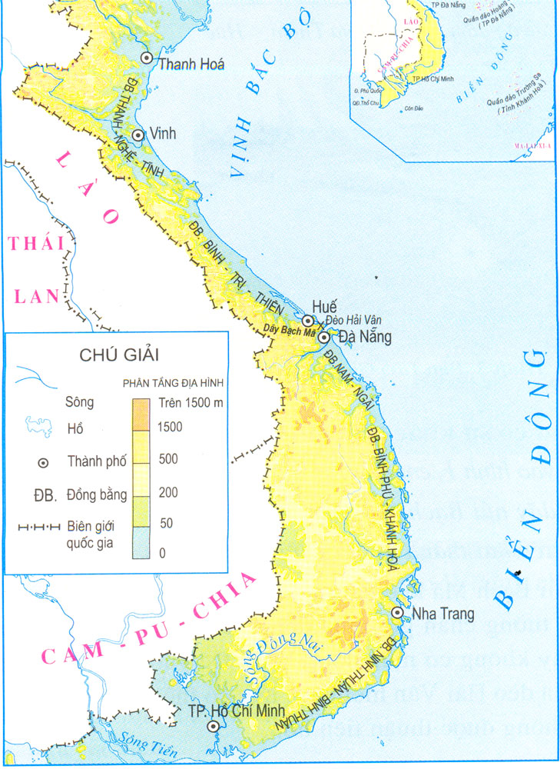

3. Hoạt động du lịch
Hãy chỉ dải đồng bằng duyên hải miền Trung trên lược đồ?
Lược đồ dải đồng bằng duyên hải miền Trung

Slide 5


Hãy kể tên những bãi biển nổi tiếng ở đồng bằng duyên hải miền Trung?
Thảo luận nhóm đôi

Slide 6
Bãi biển Sầm Sơn (Thanh Hóa)
Những bãi biển nổi tiếng ở dải đồng bằng duyên hải miền Trung
Bãi biển Lăng Cô (Thừa Thiên – Huế)
Bãi biển Mỹ Khê (Đà Nẵng)
Bãi biển Non Nước (Đà Nẵng)
Bãi biển Nha Trang (Khánh Hòa)
Mũi Né (Bình Thuận)
Lược đồ dải đồng bằng duyên hải miền Trung

Slide 7
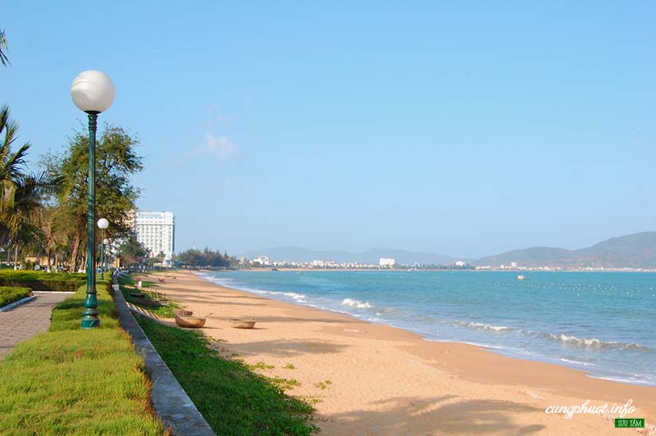
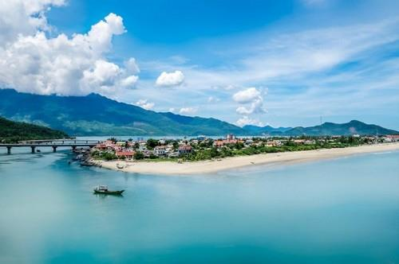
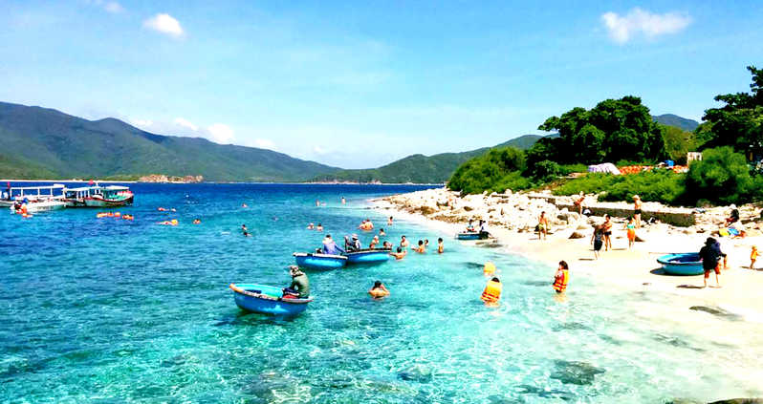
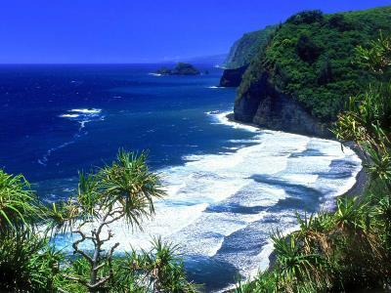
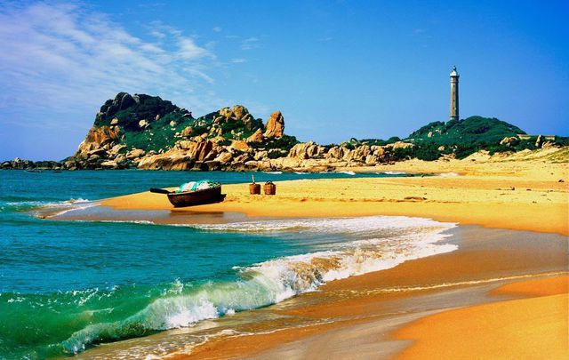
Bãi biển Non Nước (Đà Nẵng)
Bãi biển Sầm Sơn (Thanh Hóa)
Bãi biển Lăng Cô (Thừa Thiên Huế)
Bãi biển Mũi Né (Bình Thuận)
Bãi biển Nha Trang
Bãi biển Quy Nhơn (Bình Định)

Slide 8
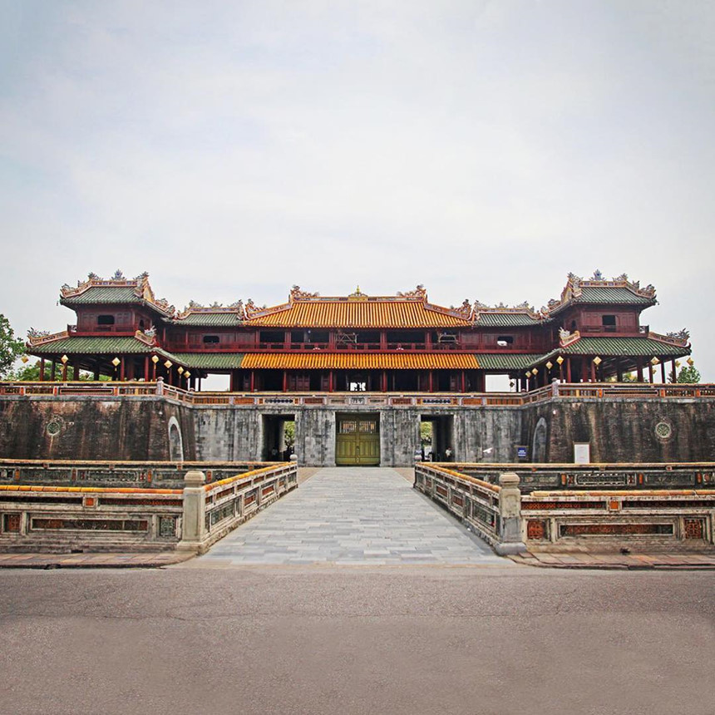
Cố đô Huế (Thừa Thiên – Huế)

Slide 9
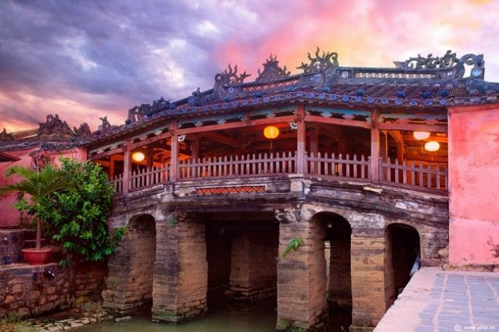
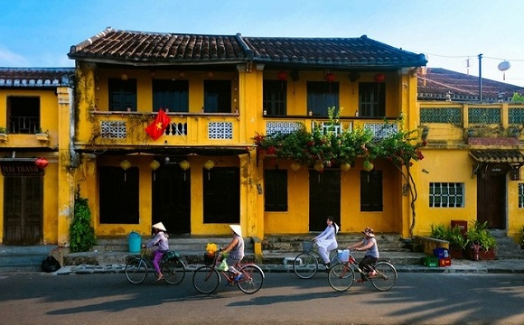
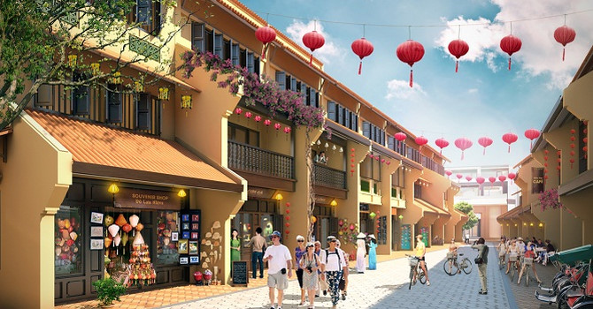
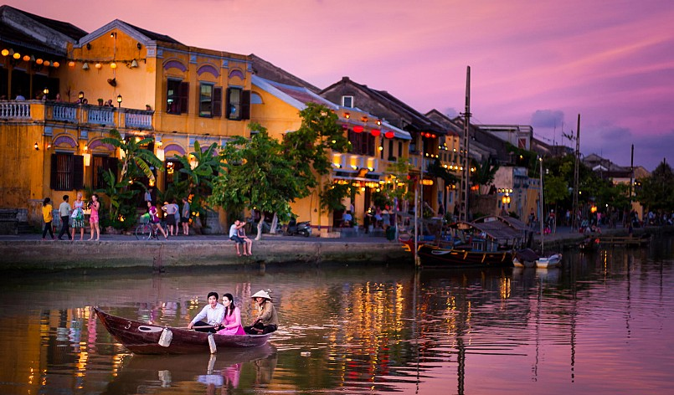
Phố cổ Hội An (Quảng Nam)

Slide 10

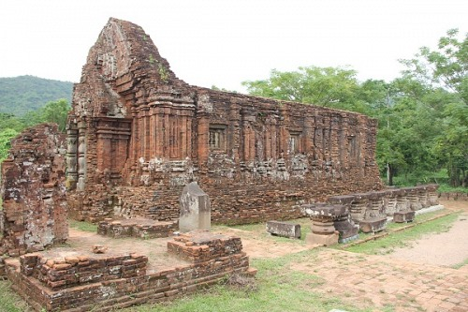
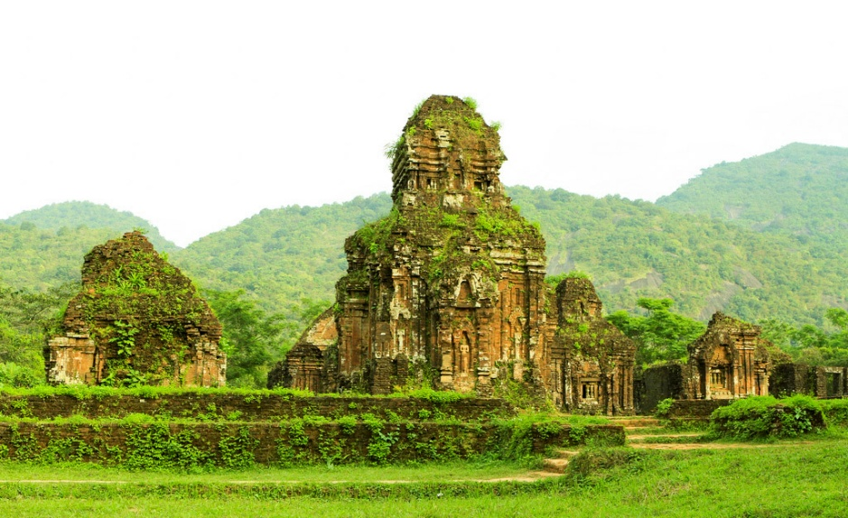
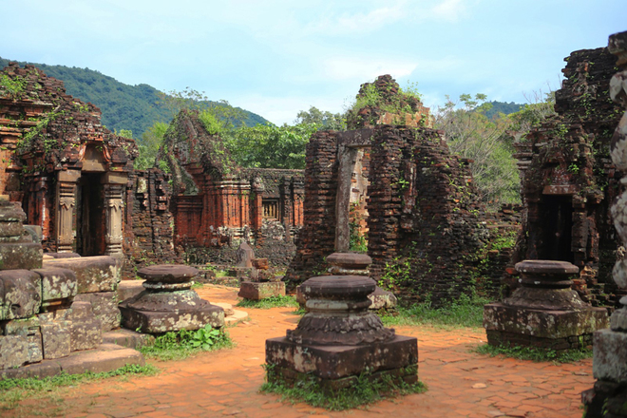
Khu di tích Mỹ Sơn (Quảng Nam)

Slide 11
3. Hoạt động du lịch
Đồng bằng duyên hải miền Trung nằm ở vị trí sát biển, có nhiều bãi biển đẹp, bằng phẳng, cộng thêm đó là nhiều di sản văn hóa nên hoạt động du lịch phát triển, kéo theo các điểm du lịch, khách sạn,... ngày càng nhiều, thu hút lao động địa phương.

Slide 12
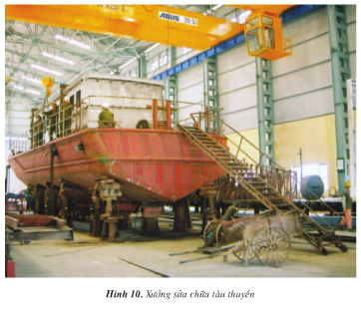
4. Phát triển công nghiệp
Xưởng sửa chữa tàu thuyền

Slide 13
4. Phát triển công nghiêp
THẢO LUẬN NHÓM 4
Vì sao có thể xây dựng nhà máy đóng mới, sửa chữa tàu thuyền ở duyên hải miền Trung?
Vì sao có thể xây dựng nhà máy đường ở duyên hải miền Trung?

Slide 14
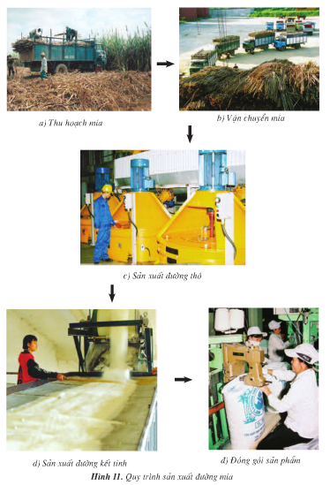

Quy trình sản xuất đường mía
a) Thu hoạch mía
b) Vận chuyển mía
c) Sản xuất đường thô
d) Sản xuất đường kết tinh
đ) Đóng gói sản phẩm

Slide 15
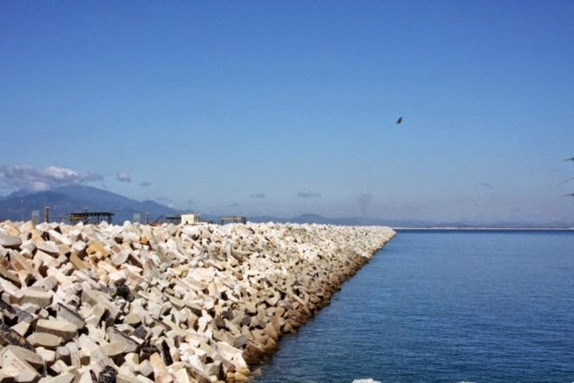
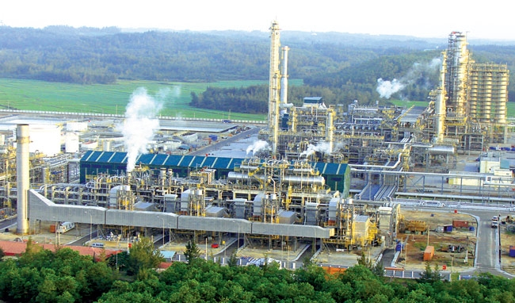
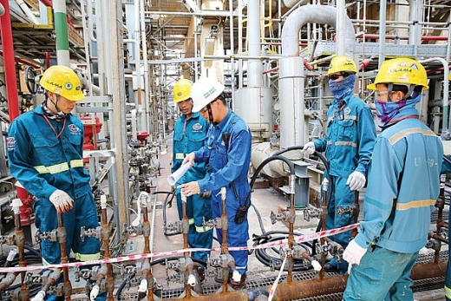
Đê chắn sóng ở khu cảng Dung Quất
Khu công nghiệp Dung Quất
Nhà máy lọc dầu Dung Quất

Slide 16
4. Phát triển công nghiệp
Đồng bằng duyên hải miền Trung nằm ở vị trí sát biển nên thuận lợi để phát triển các ngành công nghiệp đóng tàu, sửa chữa tàu thuyền, công nghiệp lọc dầu. Cộng với khí hậu tương đối nóng thuận lợi cho việc trồng mía để phát triển nhà máy đường.

Slide 17
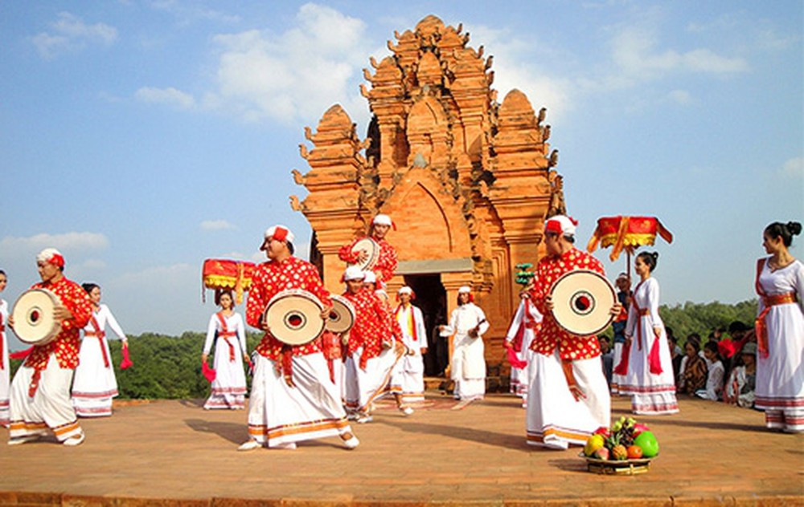
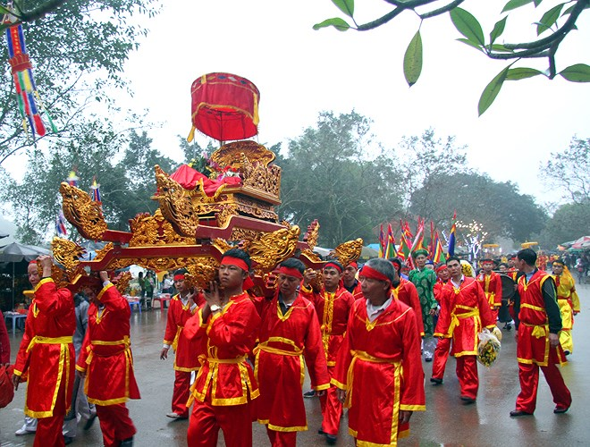
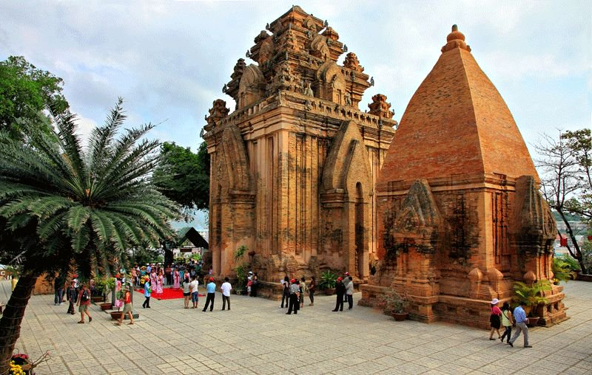
Tháp Bà Ponagar (Nha Trang)
Lễ hội rước cá Ông
Lễ hội Ka-tê

Slide 18
5. Lễ hội
Hoạt động lễ | Hoạt động hội
- Người dân tập trung tại khu Tháp Bà làm lễ ca ngợi công đức Nữ thần. - Cầu chúc cuộc sống ấm no, hạnh phúc. | - Các hoạt động văn nghệ như múa, hát,.. - Thể thao: đua thuyền, bơi thuyền

Slide 19
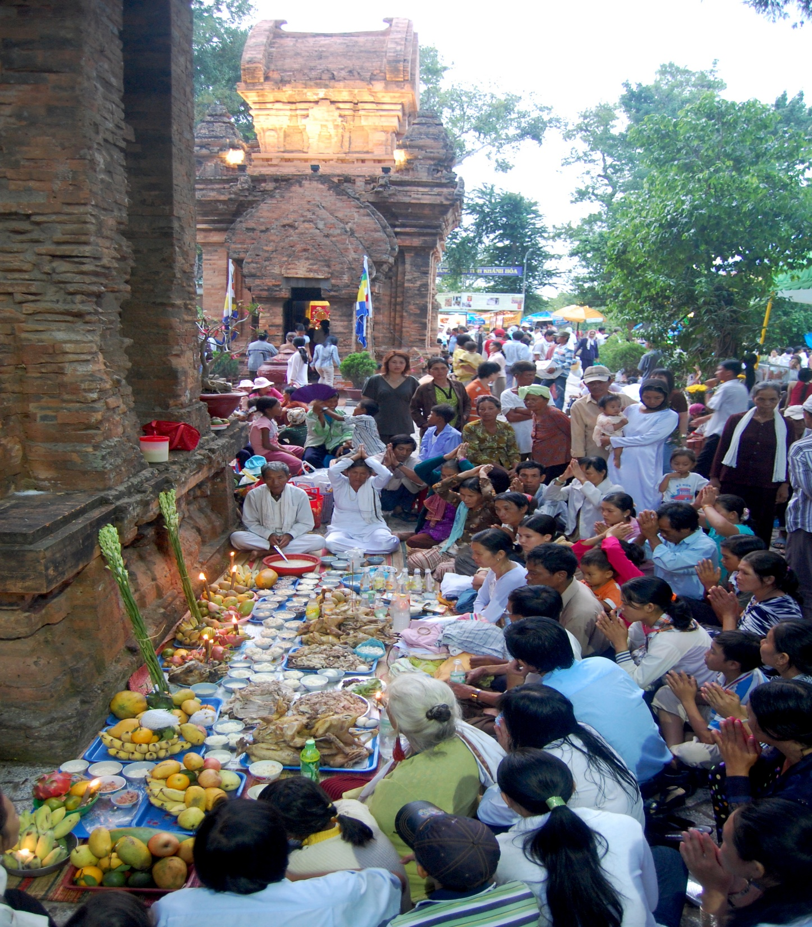
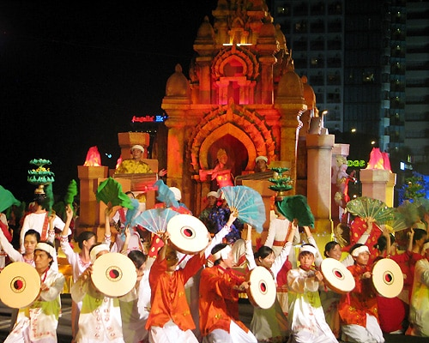
Hoạt động lễ ở lễ hội Tháp Bà
Hoạt động hội ở lễ hội Tháp Bà

Slide 20
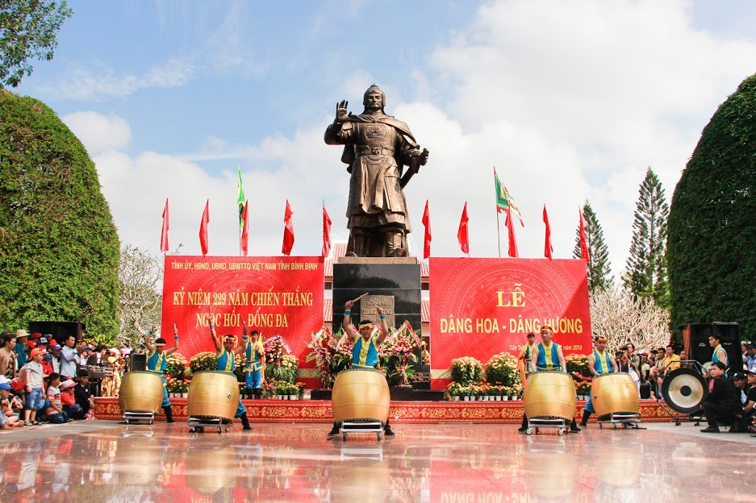
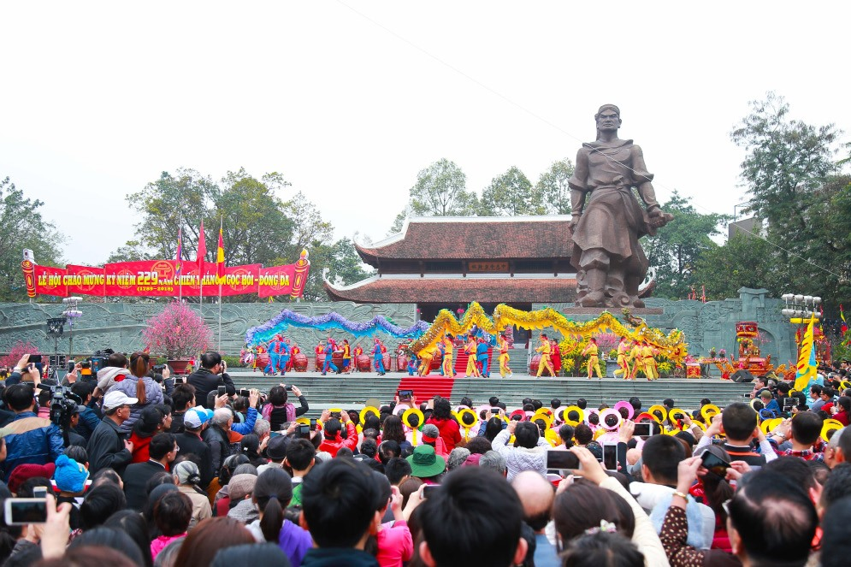
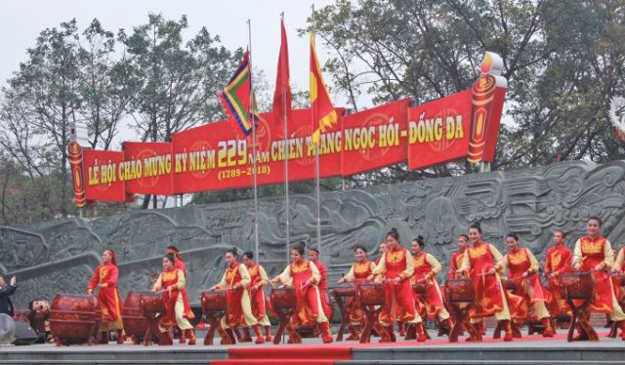
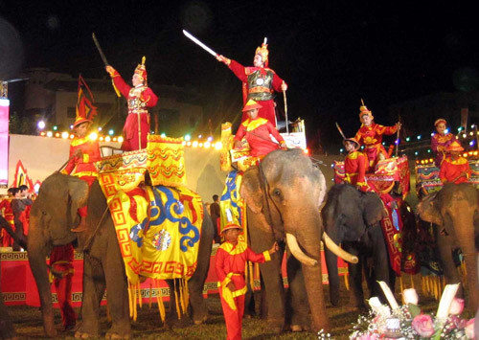
Lễ hội Đống Đa – Tây Sơn

Slide 21
5. Lễ hội
Người dân ở đồng bằng duyên hải miền Trung thường tổ chức nhiều lễ hội như: lễ hội rước cá Ông, lễ hội Ka-tê, lễ hội Tháp Bà,...Mỗi lễ hội gồm phần lễ và phần hội.

Slide 22
Ghi nhớ
Người dân ở đồng bằng duyên hải miền Trung ngày càng có thêm nhiều hoạt động kinh tế mới: phục vụ du lịch, làm việc trong các nhà máy đóng tàu, nhà máy đường,...

Slide 23


Trò chơi
Hộp bí mật
Câu hỏi

Slide 24
BÍ MẬT TRONG HỘP
1
2
3
4

Slide 25

Câu 1: Điều kiện để duyên hải miền Trung phát triển du lịch là?
Có nhiều bãi biển đẹp.
Có nhiều di sản văn hóa nổi tiếng.
Tất cả các ý trên.

Slide 26
Câu 2: Phát triển công nghiệp ở duyên hải miền Trung đã giúp cho người dân:
Có thêm việc làm.
Tăng thêm thu nhập.
Có thêm việc làm, tăng thêm thu nhập.
Nâng cao đời sống.

Slide 27
Câu 3: Nhà máy lọc dầu Dung Quất thuộc tỉnh nào?
Quãng Nam.
Quãng Ngãi.
Khánh Hòa.
Bình Thuận.

Slide 28
Câu 4: Các lễ hội nổi tiếng ở duyên hải miền Trung?
Lễ hội cá Ông.
Lễ hội Tháp Bà.
Lễ hội Ka - tê.
Lễ hội Tháp Bà , lễ hội cá Ông, lễ hội Ka – tê mừng năm mới của người Chăm.

Slide 29


KÍNH CHÚC QUÝ THẦY, CÔ SỨC KHỎE
CHÚC CÁC EM CHĂM NGOAN, HỌC TỐT

